Slide 1
Veilig Huis Halle-Vilvoorde
10 september 2024

Slide 2
Wat is intrafamiliaal geweld?
“Intrafamiliaal geweld (IFG) is iedere vorm van fysiek, psychisch, seksueel of economisch geweld tussen leden van eenzelfde familie, ongeacht hun leeftijd.”
(COL 3/2006 van 1 maart 2006 van het Collega van Procureurs-generaal)

Slide 3
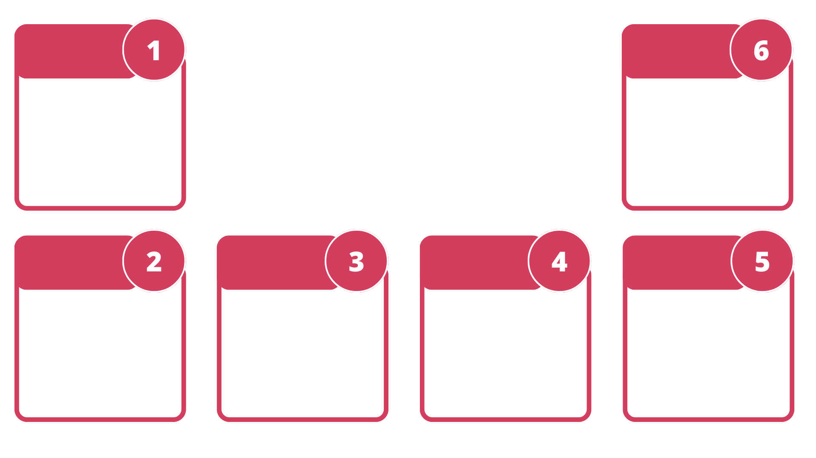
Verschillende vormen van IFG
Kinder-
mishandeling
Eergerelateerd
geweld
Geweld om de eer van de familie te beschermen of te herstellen
Geweld tegen (ongeboren) kinderen
Siblinggeweld
Partnergeweld
Oudermis(be)-
handeling
Oudermis-
handeling
Geweld tussen broers of zussen
Geweld tussen (ex-) partners
Geweld tegen ouderen (>60 jaar)
Geweld tegen ouders

Slide 4
Hoe maak je geweld bespreekbaar?
Stappenplan: ABC
A = Aandacht hebben voor de cliënt, het kind, signalen, … en kort aftoetsen
B = Bespreken van de situatie met collega’s of advies inwinnen
C = Communicatie met het cliëntsysteem

Slide 5
A = Aandacht
B = Bespreken
C = Communicatie
Kijken
Luisteren
Aanvoelen
Valt je iets op? Is iets anders dan wat je gewoon bent van deze persoon? (ontwikkeling, relaties, letsels, persoonlijke hygiëne)
Als je verontrust bent, bespreek je dit best onmiddellijk op een spontane manier. Zo krijg je snel feedback en kan de verontrusting meteen aangepakt worden
-> Ben je gerustgesteld?
JA
Opnieuw naar stap A
NEE
Ga naar stap B

Slide 6
A = Aandacht
B = Bespreken
C = Communicatie
Overleg met collega’s, leidinggevende, andere sociale partners …
Bespreek de ongerustheden met een collega: Is er een verklaring voor de feitelijkheden die je ongerust maken?
De aanpak van een gesprek:
Tot welke afspraken kan ik komen? Wat is het doel van het gesprek voor jou? Wat wil je bereiken?
Welke vorm van hulp kan er gepast zijn of kan helpen? Als je vermoedt dat ondersteuning een meerwaarde kan zijn. Doe beroep op je sociale kaart.

Slide 7
Ben je klaar voor een gesprek met de cliënt?
JA
Ga naar stap C
NEE
Je kan als professional advies inwinnen bij de consultlijn van het Veilig Huis, consultlijn van het Vertrouwenscentrum Kindermishandeling (VK) of de consultlijn van het Ondersteuningscentrum Jeugdzorg (OCJ) waaruit ook een aanmelding kan volgen of een doorverwijzing naar een andere dienst.

Slide 8
A = Aandacht
B = Bespreken
C = Communicatie
Verontrusting bespreken met de cliënt/het gezin.
Bespreek je ongerustheden. Vermijd vage en veroordelende taal, maar wees duidelijk en concreet. Hou het doel van je gesprek voor ogen. Neem afspraken uit B (= bespreken) mee in het gesprek.
Voorbeeldvragen:
Hoe loopt het thuis?
Hoe pakken jullie de zorg thuis aan voor… (bvb. de kinderen)? Hoe doe je dit wanneer je een mindere dag hebt?
Kan je mij wat meer vertellen over hoe het er thuis aan toe gaat en of er wel eens spanningen of conflicten zijn, binnen of buiten huis?
Vertel eens, heeft iemand je thuis al eens gekwetst of geprobeerd je te kwetsen op welke manier ook?
Ik zie een breuk die niet past bij het verhaal. Kan je mij helpen om dit te begrijpen? Hoe kan ik dat begrijpen?
Ben je bezorgd om… (jouw kinderen)?

Slide 9
Als je ondersteuning voor het gezin nodig acht, bespreek dit. Ga samen na wat iemand ziet zitten en of dit voldoende is om ongerustheden aan te pakken.
Sluit het gesprek af met duidelijke afspraken over verdere stappen die gezet kunnen worden én moeten worden
Als je andere diensten of organisaties betrekt (bvb. melding), dan vertel je dit.
Ben je gerustgesteld na het gesprek?
JA
Opnieuw naar stap A
NEE
Ga naar stap B

Slide 10
Waar kan je terecht bij feiten of vermoeden van IFG?
1712 : Meldpunt geweld- misbruik en kindermishandeling
Huisarts
CAW
Politie bij dringende situaties dag en nacht via 101
App ‘112 BE’ : inroepen ziekenwagen of politie –exacte plaatsbepaling van wie de noodcentrale probeert te bereiken + mogelijkheid om extra info te vermelden
Tele-onthaal 106
Veilig Huis : consult

Slide 11
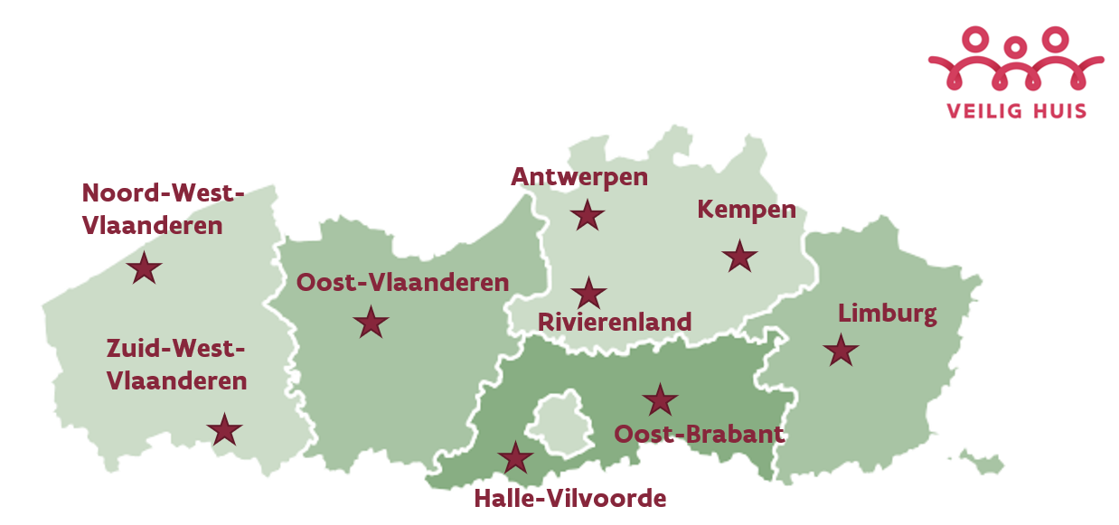
Veilig Huizen Vlaanderen

Slide 12
Wat doet een Veilig Huis?
Stimuleren, coördineren en ondersteunen van intersectorale samenwerking en een integrale en geïntegreerde aanpak van intrafamiliaal geweld
Cliëntgericht aanbod onder de vorm van Casusregie/Casusondersteuning en het organiseren van lotgenotengroepen
Aanbod voor professionals onder de vorm van consult
We zijn GEEN vluchthuis en komen niet in de plaats van een andere hulpverleningsdienst!

Slide 13
Consult
Aanvragen via email: veilighuis.hallevilvoorde@vlaanderen.be
Een medewerker van het Veilig Huis neemt contact met u op om de casus anoniem te bespreken. Dit kan face tot face, via telefoon, via Teams, …
Voorbeeldvragen voor consult:
Ik heb een vermoeden dat er sprake is van intrafamiliaal geweld in een gezin dat ik begeleid, hoe ga ik het gesprek hierover aan?
Een cliënt is slachtoffer van partnergeweld. Welke diensten zijn het meest geschikt om haar/hem te ondersteunen?
Een koppel dat ik begeleid geeft aan dat er al eens rake klappen vallen maar wil hier verder geen hulp voor. Ik maak mij echter zorgen over de kleine kinderen in het gezin. Welke stappen kan ik ondernemen?
Mijn cliënt wilt weg bij haar/zijn gewelddadige partner. Wat zijn de mogelijkheden rond opvang voor haar/hem en de kinderen?

Slide 14
Lotgenotengroep
Doelgroep: slachtoffers van partnergeweld en/of ouders die te maken hebben met geweld van hun eigen kinderen
Aansluiten kan na een kennismakingsgesprek
1 keer per maand op donderdagavond van 18 – 20u
Open groep
Gratis
Meer info via veilighuis.hallevilvoorde@vlaanderen.be

Slide 15
Doelgroep casusondersteuning/regie
Cliëntsystemen waarbinnen sprake is van intrafamiliaal geweld
Het cliëntsysteem kan bestaan uit meerdere cliënten:
pleger
slachtoffer
kinderen als slachtoffer en/of getuige van geweld
familie
betrokken derden

Slide 16
Aanmeldcriteria
Er is sprake van een verhoogd risico op herhaald intrafamiliaal geweld waarbij de fysieke of psychische integriteit van een of meer leden van het cliëntsysteem in het gedrang dreigt te komen
Intersectorale infodeling en casusoverleg tussen kernpartners is noodzakelijk om de cyclus van intrafamiliaal geweld te doorbreken.
Er is nood aan een afgestemd traject tussen de kernpartners om de cyclus van IFG te doorbreken

Slide 17
Wie kan aanmelden?
Momenteel nog enkel mogelijk door de kernpartners
Op korte termijn zullen alle hulpverleningsdiensten kunnen aanmelden
Bij twijfel of nood aan overleg of advies, kan steeds een consult gevraagd worden bij het Veilig Huis

Slide 18
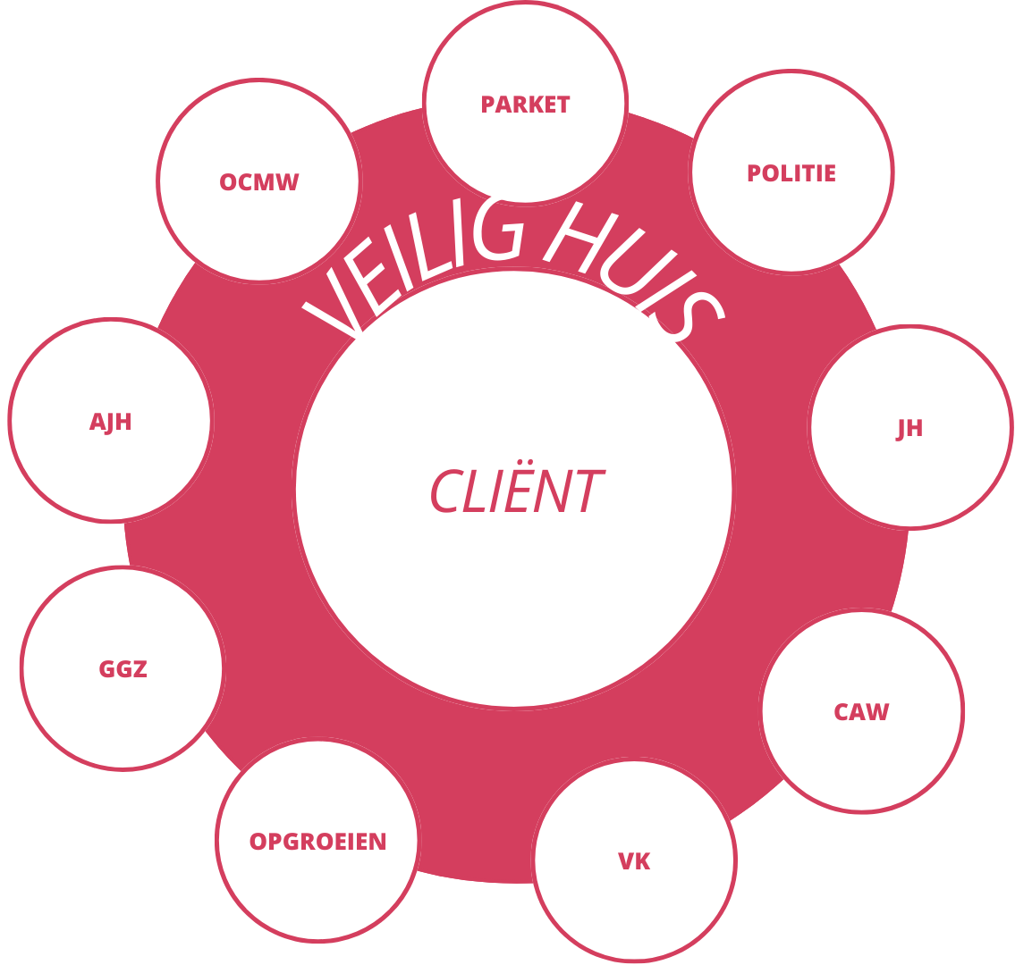
Kernpartners

Slide 19
Verloop
Aanmelding
Check bij Parket/ OPCO – kan infodeling?
Infodeling
Aanbod vanuit Veilig Huis?
Ja: aanstelling casusregisseur
Nee: aanmelder wordt gecontacteerd en verder doorverwezen

Slide 20
Casusregisseur aan de slag
Kennismaking
Vraagverduidelijking
Opmaak plan van aanpak

Slide 21
Spoor 2: casusondersteuning gezinnen uit balans
In pilootzones:
Spoor 2 dossiers kunnen opgenomen worden in pilootregio’s waar Spoor 2 casusregisseurs door lokale besturen gefinancierd worden.
In niet-pilootzones:
geen aanbod voor Spoor 2 dossiers
Notes:
f

Slide 22
Spoor 2 : casusondersteuning voor gezinnen uit balans gezinnen uit balans
Doelgroep: gezinnen uit balans
Geen tot beperkte hulpverleningsgeschiedenis
Wat?
Focus op veiligheid, verhelderen en analyseren van bestaande (hulp)vragen, waarna warm wordt doorverwezen en beperkt opgevolgd wordt
Beperkt traject en praktische handvaten aanbieden is vaak voldoende om gezinnen terug op weg te krijgen
Intersectoraal overleg is altijd een mogelijkheid!
Trajecten van ongeveer 4-6 maanden
Minimale bereidheid om aan de slag te gaan
Notes:
f

Slide 23
Spoor 3 : structureel onveilige gezinnen (ketenaanpak) - In de volledige regio gezinnen uit balans
Doelgroep = gezinnen met een zware/complexe IFG - problematiek
Intensieve casusregie door spoor 3 casusregisseurs (gefinancierd door Vlaamse overheid)
Wat?
Langdurige trajecten van gemiddeld 1 jaar
Voortzetting van de vroegere ketenaanpak
Focus op veiligheid
Aanklampende opvolging en coördinatie van lopende hulpverlening
Er zijn vaak al verschillende diensten betrokken geweest
Cliënten zijn vaak zorgmijdend
Intersectorale infodeling, overleg en afstemming
Notes:
f

Slide 24
Operationeel team/expertentafel
Intersectoraal overleg
Om de 2 weken komen de liaisons van de kernpartners samen om:
De lopende dossiers te bespreken die de casusregisseur of één van de kernpartners op de agenda heeft gezet voor intersectorale infodeling of -afstemming
Er kan na triage ook eventueel een dossier op de agenda gezet worden voor bijkomende info om een goede inschatting te kunnen maken bij een aanmelding

Slide 25
Afsluiten van het dossier
Als IFG stopt
Doelstellingen plan van aanpak bereikt
Dossier 6 maanden op non-actief
Indien na 6 maanden situatie nog steeds veilig -> afsluiting
Als er geen medewerking (meer) is

Slide 26
Voorbeeldcasus
Spoor 3
Notes:
e

Slide 27
Casus aangemeld door OCJ
Heel wat risicofactoren /problemen op verschillende leefdomeinen/ onveiligheid

Slide 28
Situatie gezinssysteem
Notes:
e

Slide 29
Geweldsdynamiek:
Frequent partnergeweld met heel wat politie- interventies als gevolg
Laatste feit: geweld met baseball-knuppel
Alle kinderen zijn getuige van geweld
Beide ouders zijn veelplegers
Afhankelijkheidsproblematiek:
Druggebruik bij beide ouders:
Cannabisplanten in woonkamer
Onder invloed met de kinderen in de auto rijden
Financiële situatie:
Man is werkonbekwaam en ontvangt een mutualiteitsuitkering
Vrouw zit in collectieve schuldbemiddeling
Familiale context:
Ouders van mevrouw zijn overleden aan de gevolgen van een zware alcoholproblematiek
Frequent partnergeweld tussen haar ouders
Vroegere hulpverlening: geen probleeminzicht en erg minimaliserend
Voorbeeldcasus intensieve casusregie

Slide 30
Casusregisseur aan de slag
Kennismaking
Vraagverduidelijking
Opmaak plan van aanpak
Notes:
e

Slide 31
Plan van aanpak
Psychisch functioneren:
- Zicht krijgen op psychische kwetsbaarheid en toeleiden naar gepaste GGZ hulp bij papa
- Installeren van traumahulp en verhogen van draagkracht bij mama
Relationeel functioneren:
- Bespreekbaar maken van het geweld voor alle betrokkenen, inclusief de kinderen
- Opstellen en opvolgen van een veiligheidsplan
Sociaal functioneren:
- Zicht krijgen op sociaal netwerk: wie zijn veilige steunfiguren ?
- Wie kan betrokken worden om gezin te ondersteunen ?
Voorbeeldcasus intensieve casusregie

Slide 32
Plan van aanpak
Middelengebruik:
Beide partners naar passende drughulpverlening toeleiden
Financiën:
Schuldenvrij worden en blijven
Opvolgen collectieve schuldbemiddeling
Voorbeeldcasus intensieve casusregie

Slide 33
Casusregie en uitvoering
Afstemmen plan van aanpak met alle uitvoerende partners
en het cliëntsysteem
Coördineren van actie die door de betrokken diensten worden
uitgevoerd met het cliëntsysteem
Casusregisseur bewaart het helikopterperspectief : behoudt
overzicht over de gehele situatie. Bewaken van alle gemaakte
afspraken en afstemmen.
Aanspreekpunt voor cliëntsysteem en betrokken organisaties
Cliënten toeleiden naar hulp - aanmoedigen - opvolgen
Zorgoverleg indien nood aan afstemming
Infodeling via expertentafel
Notes:
f

Slide 34
Afronden en afsluiten voorbeeldcasus
Koppel is gescheiden waardoor IFG gestopt is
Man en vrouw zetten hulp verder
Kinderen verder opgevolgd door OCJ
Man en vrouw: probatievoorwaarden > verplichte begeleiding voor o.a. middelenproblematiek. Wordt opgevolgd door de justitie-assistent
Notes:
f

Slide 35
Voorbeeldcasus
Spoor 2
Notes:
e

Slide 36
Casus aangemeld door Politie
Melding thuisverpleging PZ
Risicofactoren aanwezig / onveiligheid aanwezig

Slide 37
Situatie gezinssysteem
Notes:
e

Slide 38
Voorbeeldcasus
Mevrouw pleegt geweld naar meneer, politie interventies en klacht vanuit verpleging
Man: hulpbehoevend, bedlegerig, dagelijks verpleegkundige zorgen
Vrouw: Alcoholmisbruik, lage draagkracht voor zorg meneer / huishouden
Verleden : zorgmijder(s) , weinig tot geen hulpverlening aanwezig
Geen sociale context aanwezig
Meneer en mevrouw kunnen niet zonder elkaar
Beschikken over ruim voldoende financiële middelen
Notes:
Afhankelijkheisproblematiek: Mevrouw alcocholmisbruik
Politie interventies: verstoren van orde
Mevrouw geen draagkracht meer voor de zorg van meneer
Mevrouw en meneer kunnen niet zonder elkaar
Aanwezige hulpverlening Mevrouw is een zorgmijder
financiele situatie: Koppel beschikt over ruim voldoende financiele middelen

Slide 39
Plan van aanpak
Psychisch functioneren:
Psychische kwestbaarheid in kaart brengen – samen met huisarts
Relationeel functioneren:
relatiedynamiek blootleggen en bespreekbaar maken
Hulpverlening :
Installeren ondersteuning huishouden
Installeren ondersteuning / zorg continuïteit voor meneer
Middelengebruik:
Toeleiden naar passende hulpverlening voor mevrouw ifv alcoholmisbruik
Voorbeeldcasus casusondersteuning

Slide 40
Casusregie en uitvoering – spoor 2
Afstemmen plan van aanpak met alle uitvoerende partners
en het cliëntsysteem
Coördineren van acties die door de betrokken diensten worden uitgevoerd met het cliëntsysteem
Casusregisseur bewaart het helikopterperspectief : behoudt
overzicht over de gehele situatie. Bewaken van alle gemaakte
afspraken en afstemmen.
Aanspreekpunt voor cliëntsysteem en betrokken organisaties
Cliënten toeleiden naar hulp - aanmoedigen - opvolgen
Zorgoverleg indien nood aan afstemming
Notes:
f

Slide 41
Afronden en afsluiten voorbeeldcasus
Langdurige ziekenhuisopname van meneer, IFG is gestopt
Thuiszorg is opgestart installeren vanuit OCMW
OCMW ondersteunt verder op verschillende levensdomeinen
Er is medische opvolging vanuit huisarts rond alcoholmisbruik
Notes:
f

Slide 42
Veilig Huis Halle-Vilvoorde
Auguste Demaeghtlaan 38, 1500 Halle
Werkingsgebied: gerechtelijk arrondissement Halle-Vilvoorde
veilighuis.hallevilvoorde@vlaanderen.be

Slide 43
Vragen?
Samen maken we het verschil !

